Slide 1

Présentation AFAE
Conduire le changement pour favoriser de nouvelles pratiques pédagogiques numériques
Mercredi 20 janvier 2016

Slide 2
Agenda
  Accompagner le basculement au numérique en favorisant les dynamiques collectives
  Proposition d’un cadre pour penser le changement et faire levier sur les dynamiques collectives
  Application terrain : accompagner le changement au sein de son établissement
  Proposition d’une démarche outillée

Slide 3
Accompagner le basculement au numérique en favorisant les dynamiques collectives (1/3)
La recherche action conduite dans le cadre des collèges connectés a montré que, pour diffuser des pratiques pédagogiques intégrant toujours davantage le numérique, il était plus efficace de favoriser les dynamiques collectives au sein de son établissement.
L’enjeu est de faire basculer les enseignants dans des postures plus collaboratives susceptibles de faire levier sur le niveau de confiance individuel et collectif et, in fine, sur une plus large diffusion des pratiques pédagogiques intégrant toujours davantage les ressources et équipements numériques
Utilisateurs
attentistes
Utilisateurs
catalyseurs
Raisonnement entre pairs aux bornes de son écosystème
Non-utilisateurs revendiqués
Utilisateurs
solitaires
Raisonnement entre pairs aux bornes du collège
Ere « Gutemberg »
Ere numérique

Slide 4
Accompagner le basculement au numérique en favorisant les dynamiques collectives (2/3)
Autrement dit, la diffusion de pratiques pédagogiques numériques relève davantage d’une logique sociale que d’une logique « techno » visant à faire levier sur le niveau de confiance individuelle et collective favorisant l’usage des ressources et équipements numériques mis à disposition.
Dès lors, le principal enjeu pour tout chef d’établissement est de renforcer ces dynamiques collectives propres à favoriser la diffusion de ces nouvelles pratiques pédagogiques intégrant toujours davantage le numérique.
1. Dynamiques collectives
2. Confiance individuelle et collective
3. Partage et diffusion des pratiques

Slide 5
Accompagner le basculement au numérique en favorisant les dynamiques collectives (3/3)
Question : Sur quels types de démarches, de méthodes et d’outils est-il possible de s’appuyer pour renforcer ces dynamiques collectives ?
Dès lors, l’ambition de cette matinée est double :
  Partager avec vous une démarche outillée d’accompagnement au changement visant à renforcer ces dynamiques collectives au sein de votre établissement et plus globalement au sein de votre écosystème éducatif et scolaire ;
  Vous sensibiliser et vous permettre de vous en approprier les fondamentaux au travers d’une mise en activité.

Slide 6
Agenda
  Accompagner le basculement au numérique en favorisant les dynamiques collectives
  Proposition d’un cadre pour penser le changement et faire levier sur les dynamiques collectives
  Application terrain : accompagner le changement au sein de son établissement
  Proposition d’une démarche outillée

Slide 7
Introduction au cadre cohérence – cohésion
Cadre conceptuel mobilisé
Le cadre mobilisé distingue entre cohérence des structures et cohésion des équipes
Chacun de ces deux axes peut être analysé sur six composantes
C’est l’équilibre entre cohérence et cohésion qui garantit la performance et le bon fonctionnement des organisations
HEMISPHERE DROIT
SIEGE DES EMOTIONS
HEMISPHERE GAUCHE
SIEGE DE L’INTELLECT
Cohésion
Cohérence
1- Type de sens
Rétrospectif (donner un cadre d’interprétation pour l’action)
Prospectif / Stratégique
(donner une direction)
2- Type de lien valorisé
Communautaire
Contractualiste
3- Type de raisonnement induit
Buts
Objectifs
Siège des dynamiques collectives
4- Modalités d’ajustement des acteurs
Coopération (des hommes)
Coordination (des tâches)
5- Leviers
Culture, valeurs, comportements et pratiques
Systèmes, outils, processus
ENGAGEMENT
IMPLICATION

Slide 8
Introduction au cadre cohérence – cohésion
Sens prospectif versus sens rétrospectif (1/2)
Le cadre proposé vise à permettre de se représenter les modes de fonctionnement des organisations en postulant que :
  certaines d’entre elles fonctionnent au sens prospectif / à l’objectif ;
  d’autres fonctionnent davantage au sens rétrospectif, c’est-à-dire sur la base de principes d’actions portés par une communauté de pairs (des militaires, un corps de métier, des fonctionnaires,…).
Cette distinction est proposée par Karl Weick dans ses études sur le sensemaking (que l’on peut traduire littéralement par ce qui fait sens ou produire du sens).

Slide 9
Introduction au cadre cohérence – cohésion
Sens prospectif versus sens rétrospectif (2/2)
Pour illustrer la différence entre sens prospectif et sens rétrospectif et l’importance de cette distinction, Karl Weick donne un exemple centré sur la capacité de collectifs à fonctionner sur la base du sens rétrospectif, c’est-à-dire sur la base des cadres porteurs de sens communautaires propres au collectif considéré.
Au cours de manœuvre dans les Alpes suisses, le jeune lieutenant d’un petit détachement hongrois dépêcha une unité de reconnaissance dans une zone sauvage et glacée. Il se mit à neiger immédiatement après le départ du groupe et la neige continua de tomber pendant deux jours. Comme l’unité ne revenait pas, l’officier craignait d’avoir envoyé ses hommes à la mort. Mais le troisième jour, l’unité réapparut. Où étaient-ils allés ? Quel chemin avaient-ils emprunté ? Les membres du groupe avouèrent avoir cru un moment être perdus et voués à une fin tragique. « Ce fut alors que l’un d’entre nous trouva une carte dans sa poche. Cette découverte nous rasséréna. Nous décidâmes de dresser un campement et de laisser passer la tempête, puis à l’aide de la carte, nous comprimes où nous étions. Et nous voilà ! ». L’officier demanda à voir cette carte et la consulta avec attention. Il découvrit alors, à sa grande surprise, qu’il ne s’agissait pas d’une carte des Alpes mais des Pyrénées (Weick, 1987).
Dans cet exemple, la fonction de la carte stratégique qui donne le sens prospectif est de mobiliser les troupes sur leur sens rétrospectif, c’est-à-dire, sur la base des valeurs ou principes d’actions propres au collectif de militaires.
Que des organisations fonctionnent sur le sens rétrospectif nécessite néanmoins de se donner un sens prospectif - l’inverse, plus intuitif, étant également vrai.

Slide 10
Introduction au cadre cohérence – cohésion
Modes de fonctionnement des organisations (1/2)
C’est le cas des organisations de type éducative qui fonctionnent et se mobilisent essentiellement sur la base du sens rétrospectif
Cohésion/Sens rétrospectif/
Intérieur/Ego
Enjeu : passer de modes de fonctionnement tribaux à des modes de fonctionnement holomorphes propres à favoriser la diffusion de pratiques pédagogiques numériques.
Organisation tribale
Organisation
holomorphe
+
1
4
Organisation mécaniste
Organisation contractualiste
2
3
-
Cohérence/Sens prospectif/
Extérieur/Eco
-
+
En tendance, les modes de fonctionnement publics reposent davantage sur la cohésion des équipes (la culture, les valeurs, les comportements) – et en particulier sur la cohésion de proximité – là où les modes de fonctionnement des organisations privées reposent davantage sur la cohérence des structures (les processus, les systèmes, les outils)

Slide 11
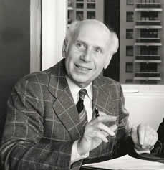
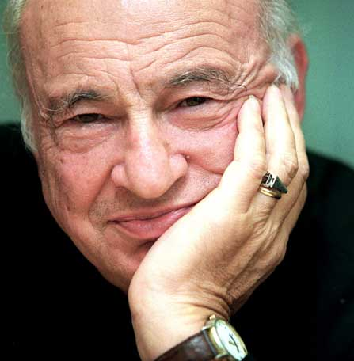

Introduction au cadre cohérence – cohésion
Zoom sur la carte ego / eco (1/6)
La carte EGO / Eco a pour finalité et objectif d’analyser la complexité des organisations humaines
Elle est issue des travaux de jean-christian fauvet et edgar morin, pères respectifs de la sociodynamique et de la pensée complexe
Edgar morin
« La connaissance progresse en intégrant en elle l’incertitude, non en l’exorcisant. »
Jean-christian fauvet
Miser sur l’aspiration de l’homme à s’investir et à se dépasser.
Elle a été réinterprétée par une équipe de consultants et de chercheurs de Bossard Consultants, et a donné lieu tout récemment à un ouvrage : l’analyse du mix des organisations et la manière d’élaborer les stratégies d’organisation

Slide 12


Introduction au cadre cohérence – cohésion
Zoom sur la carte ego / eco (2/6)
Le un versus le multiple
L’Unité
La Multiplicité
C’est ce qui fait que nous voyons un ensemble comme une seule chose, par exemple une classe. Quel que soit le nombre d’élèves qui la composent, on en parle comme s’il s’agissait d’un ensemble indivisible.
C’est ce qui fait que nous décomposons une chose en ses multiples éléments. Il n’y a pas une classe, mais toutes sortes d’élèves différents.

Slide 13
Introduction au cadre cohérence – cohésion
Zoom sur la carte ego / eco (3/6)
Un mode universel de représentation du fonctionnement des organisations…
… Suivant deux grands axes…
… correspondant à deux macro facteurs de performance
« L’un »
EGO
Ce qui est « dedans »
Ce qui fait l’unité
. La fermeture sur le dedans
- Développer une dynamique collective
. L’ unité d’action
- Impliquer et fédérer les énergies
. Le collectif
- Valoriser les ressources internes
. La cohésion
. …
« Le multiple »
ECO
Ce qui est « dehors »
Ce qui crée la complexité
. L’ouverture sur le dehors
- Libérer la combativité individuelle
. La variété des réactions
- Réagir aux évolutions de l’environnement
. L’individuel
- Tirer parti des ressources externes
. L’adaptation
. …
"Manager c’est maitriser le dehors par le dedans et mobiliser le dedans par le dehors" JC Fauvet

Slide 14
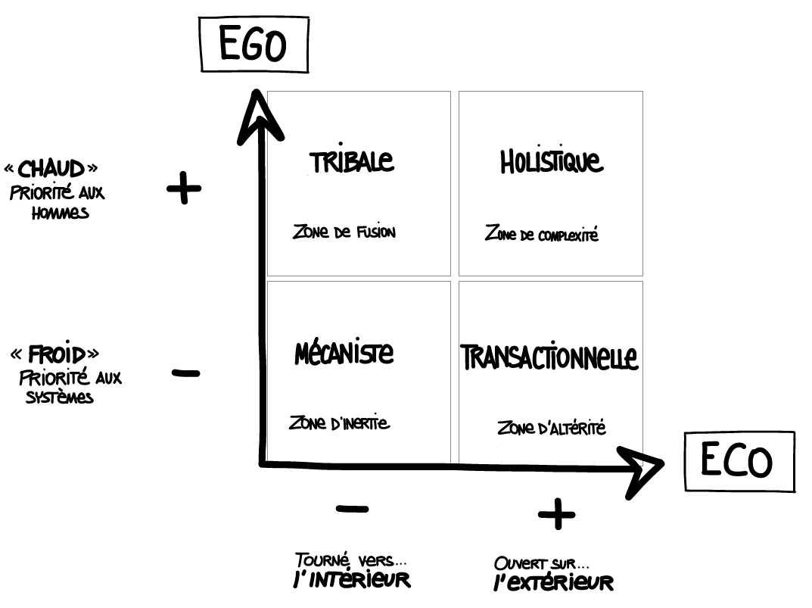
Introduction au cadre cohérence – cohésion
Zoom sur la carte ego / eco (4/6)
Les 4 « préférences » organisationnelles
1. Organisation
2. Culture
3. Leadership
4. Cohésion

Slide 15
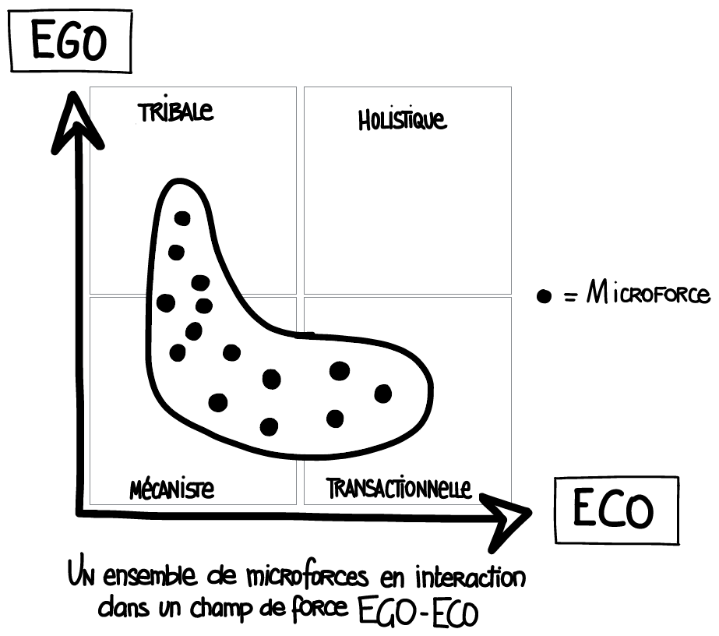
Introduction au cadre cohérence – cohésion
Zoom sur la carte ego / eco (5/6)
À chaque équipe sa dynamique : élaborez votre bon mix
Aucun mode de fonctionnement « pur » n’est viable
Chaque entreprise a, fruit de ses métiers et de son histoire, un mode de fonctionnement qui lui est propre :
  Combinant des éléments tangibles (structures, processus, systèmes) et intangibles (culture, valeurs, comportements, pratiques de management, …) appartenant aux quatre modes de base
  Plus ou moins homogène
  Plus ou moins cohérent
  Plus ou moins adapté à ses enjeux
Il se caractérise par un profil dessiné à partir d’une sélection de "micro-forces" de fonctionnement

Slide 16
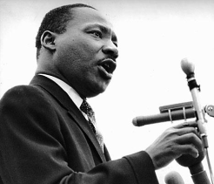
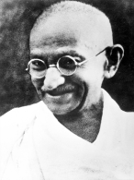


Introduction au cadre cohérence – cohésion
Zoom sur la carte ego / eco (6/6)
Développer l’holomorphisme passe par le partage d’une vision inspirée
Définir la vision
La partager abondamment
La décliner à tous les niveaux
Raison d’être marchés proposition objectifs
Valeurs managers et collaborateurs mix-organisation
Yes we can
"Vous voyez les choses et vous vous demandez pourquoi. Moi, je rêve de choses qui n'existent pas et je me demande pourquoi pas."
George Bernard Shaw
I have a dream …
Soyez insatiables, soyez fous !

Slide 17

Introduction au cadre cohérence – cohésion
Modes de fonctionnement des organisations (2/2)
Des modes de fonctionnement publics reposant davantage sur le sens rétrospectif
Résultats de l’enquête OpenQuest© menée sur la France en 2015
Evaluation du bon fonctionnement des organisations publiques sur les 12 composantes du modèle
54%
52%
59%
Dispositifs d’incitation & alignement des équipes
61%
62%
62%
Projet d’entreprise, stratégie & gouvernance
52%
52%
54%
Communication & conduite du changement
78%
74%
75%
Organisation
& conditions
de travail
56%
56%
55%
68%
66%
66%
Créativité, & innovation
Allocation des moyens, collaboration & coopération
71%
70%
72%
Comportements des individus,
rôles & pratiques managériales
67%
69%
68%
Processus, normes, systèmes & outils
61%
60%
63%
Ecoute, climat interne & dialogue social
54%
55%
55%
Dialogue de gestion, pilotage
& arbitrage
72%
71%
76%
Culture, valeurs & appartenance
79%
76%
77%
Performance& satisfaction des clients et parties prenantes
Total
Privé
Leviers émotionnels du côté de la cohésion des équipes
Leviers rationnels du côté de la cohérence des structures
Privé
Total
Plutôt d’accord et d’accord > à 75%
Plutôt d’accord et d’accord compris entre 65 et 75%
Plutôt d’accord et d’accord compris entre 55 et 65%
Plutôt d’accord et d’accord < à 55%

Slide 18
Agenda
  Accompagner le basculement au numérique en favorisant les dynamiques collectives
  Proposition d’un cadre pour penser le changement et faire levier sur les dynamiques collectives
  Application terrain : accompagner le changement au sein de son établissement
  Proposition d’une démarche outillée

Slide 19
Application terrain : accompagner le changement au sein de son établissement - Faire levier sur les dynamiques collectives (1/3)
Faire levier sur la cohésion des équipes en choisissant un objet à travailler collectivement côté cohérence des structures en associant les acteurs clés de son écosystème
Tirer parti des études et documents de référence existants
Diagnostic systémique cohérence/cohésion
Travailler la cohésion des équipes en articulant les axes d’amélioration identifiés dans le cadre du diagnostic sur un projet en cours ou à venir visant à faire évoluer les structures
Travailler la cohérence des structures en articulant les axes d’amélioration identifiés dans le cadre du diagnostic sur un projet en cours ou à venir visant à faire évoluer les équipes
1
Cohésion
des équipes
Cohérence
des structures
2

Slide 20
Application terrain : accompagner le changement au sein de son établissement - Faire levier sur les dynamiques collectives (2/3)
Aligner un ensemble de modèles côté cohérence pour faire levier sur les dynamiques collectives
Agir sur les structures pour faire levier sur les comportements
Modèle politique
Niveau politique
Alignement
Modèle de gouvernance
Modèle stratégique
Niveau stratégique
Modèle économique
Modèle de gestion
Niveau opérationnel
Modèle d’information
Modèle informatique

Slide 21
Application terrain : accompagner le changement au sein de son établissement - Faire levier sur les dynamiques collectives (3/3)
Ajuster un ensemble de cadres côté cohésion pour faire levier sur la cohérence
Agir sur les hommes pour faire levier sur les structures
Culture
Rituels
Echelle institutionnelle
Pratiques et usages
Métiers et managériales
Echelle collective
Echelle individuelle
Postures
Métiers & managériales

Slide 22
Application terrain : accompagner le changement au sein de son établissement - Faire évoluer les comportements (1/3)
Travailler à ajuster les comportements ….en les considérant comme un ensemble de variables à ajuster (sans tomber dans les travers d’une approche mécaniste !)
Comportements individuels = h (Postures ; Pratiques & usages)
Principal siège/levier des synergies propres à l’économie comportementale post-rationaliste et à l’individu associé (l’individu collaboratif)
Comportements collectifs = h (Comportements individuels ; Rituels ; Culture)

Slide 23
Application terrain : accompagner le changement au sein de son établissement – Faire évoluer les comportements (2/3)
PAS DE TRANSFORMATION SANS CHANGEMENT DES COMPORTEMENTS
Initiée, pilotée, incarnée par le leader
Activée au plus près du terrain
5 clefs pour réussir sa transformation sociodynamique
Développer et maintenir l’holomorphisme partout où c’est possible
Réserver les logiques mécaniques pour renforcer la stabilité
Réserver les logiques individualistes pour favoriser l’émulation
Réserver les logiques tribales pour accroître l’engagement et le sentiment d’appartenance
Maitriser le dehors par le dedans, mobiliser le dedans par le dehors
Développer l’holomorphisme passe par le partage d’une vision inspirée

Slide 24
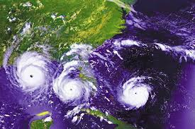

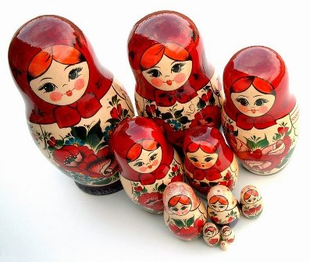


Application terrain : accompagner le changement au sein de son établissement – Faire évoluer les comportements (3/3)
La transformation sociodynamique vise le développement au sein d’une organisation de :
L’ Autonomie
L’ Holomorphisme (& Holocratie)
Des personnes
Des personnes
De l’organisation
« Holos » : tout, entier
« Morphos » : la forme
Réponse à l’environnement :
volatile, incertain, complexe et ambigu
Propriété d’une partie de porter en elle-même la forme du tout
« La partie est dans le tout et le tout est dans chacune des parties »
Edgar Morin
Libère la créativité
Redonne de l’attractivité

Slide 25
Application terrain : accompagner le changement au sein de son établissement - Considérer les outils comme des dispositifs
Considérer les outils de gestion et en particulier les outils de pilotage comme des objets orientés cohérence visant à faire levier sur les comportements tout en tenant compte de la spécificité de ses propres pratiques managériales
Par dispositif, nous entendons un outil, des pratiques managériales associées et des comportements attendus.
Outil /
technique de gestion
Exemple : projet d’établissement
1
Dispositif
3
2
Comportements attendus
Des postures plus collaboratives,
par exemple, favorisant à leur tour la diffusion de pratiques pédagogiques intégrant toujours davantage le numérique
Pratiques managériales associées

Slide 26
Application terrain : accompagner le changement au sein de son établissement - Etre conscient de ses propres pratiques (1/3)
Selon le modèle de leadership situationnel, il existe 4 styles de prise de décision et de leadership
Mobiliser les outils et/ou prendre appui sur les objets concrets à co-construire en étant conscient des pratiques managériales qui trouvent à être articulées sur ces éléments afin de se mettre en capacité de produire les comportements ciblés
Directif
Je prends la décision selon mes idées
Participatif
Je prends la décision selon nos idées
Délégatif
Vous prenez la décision selon vos idées
Consensuel
Nous prenons la décision selon nos idées

Slide 27
Application terrain : accompagner le changement au sein de son établissement - Etre conscient de ses propres pratiques (2/3)
Quand s’imposer ? Quand négocier ? Quand animer / fédérer ?
Si l’Institution exige...
… et que le Corps Social
demande...
… le meilleur mode est :
de commander,
d'imposer
D'être obéie
Mode
1
De recevoir
Mode
2
De s'adapter
de négocier
D'échanger
D'anticiper
d'animer,
de fédérer
De (se) donner
Mode
3
Il n’y a pas de mauvais mode : il y a seulement de mauvaises circonstances, ou une mauvaise appréciation des moyens

Slide 28
Application terrain : accompagner le changement au sein de son établissement - Etre conscient de ses propres pratiques (3/3)
Trouver le bon mix de leadership
Mode
3
Animation
Unanimisme
Visionnaire
009
Saurez-vous vous situer sur le damier du style de management
Gourou
117
Guide
Développeur
306
036
Incitateur
225
Entraîneur
Facilitateur
414
144
Capitaine
Fédérateur
Diplomate
603
333
063
Meneur
Coordinateur
Mode
1
522
252
Mode
2
Imposition
Unilatéralisme
Autoritaire
Gouverneur
Médiateur
Négociation
Multilatéralisme
711
441
171
Despote
Contrôleur
Gestionnaire
Manœuvrier
900
630
360
090

Slide 29
Application terrain : accompagner le changement au sein de son établissement - Faire levier sur des postures plus collaboratives
Choisir ces objets concrets et ces outils de pilotage relève de choix tactiques à intégrer dans une démarche stratégique visant globalement à favoriser un meilleur fonctionnement de son établissement en s’assurant de faire évoluer les postures métier de son équipe enseignante vers des postures plus collaboratives.
La collaboration est ici entendue comme la capacité à se coordonner – définie comme la capacité à articuler son activité avec celle des autres - et à coopérer – définie comme la capacité à se fixer des objectifs communs et partagés.
Coopération = Capacité à se donner des objectifs communs et partagés
Coordination = Capacité à articuler son activité propre avec celle des autres
Collaboration = Capacité à coopérer et à se coordonner

Slide 30
Agenda
  Accompagner le basculement au numérique en favorisant les dynamiques collectives
  Proposition d’un cadre pour penser le changement et faire levier sur les dynamiques collectives
  Application terrain : accompagner le changement au sein de son établissement
  Proposition d’une démarche outillée

Slide 31
Proposition d’une démarche outillée
Vue d’ensemble
La démarche d’accompagnement au changement proposée relève d’une démarche stratégique visant globalement à se doter d’un cadre d’action collectif et partagé pour, in fine, favoriser les interactions au sein de son équipe pédagogique sur un plan à la fois quantitatif et qualitatif.
Quatre grandes séquences jalonnent cette démarche :
Etape n°1
Analyse de son environnement interne et externe
Etape n°3
Co-construction des plans d’actions et des projets associés
Etape n°4
Mise en œuvre et suivi des projets
Etape n° 2
Identification et analyse de ses enjeux internes et externes

Slide 32
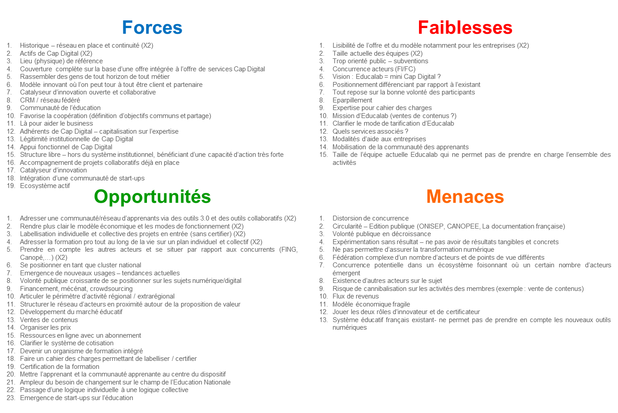
Proposition d’une démarche outillée
Etape n°1 – Analyse de son environnement
L’analyse de son environnement intègre deux dimensions :
Une analyse de l’environnement externe intégrant une cartographie des acteurs clés et une cartographie du bassin scolaire
Une analyse de l’environnement interne intégrant une analyse FFOM (Forces, Faiblesses, Opportunités et Menaces) des modes de fonctionnement

Slide 33
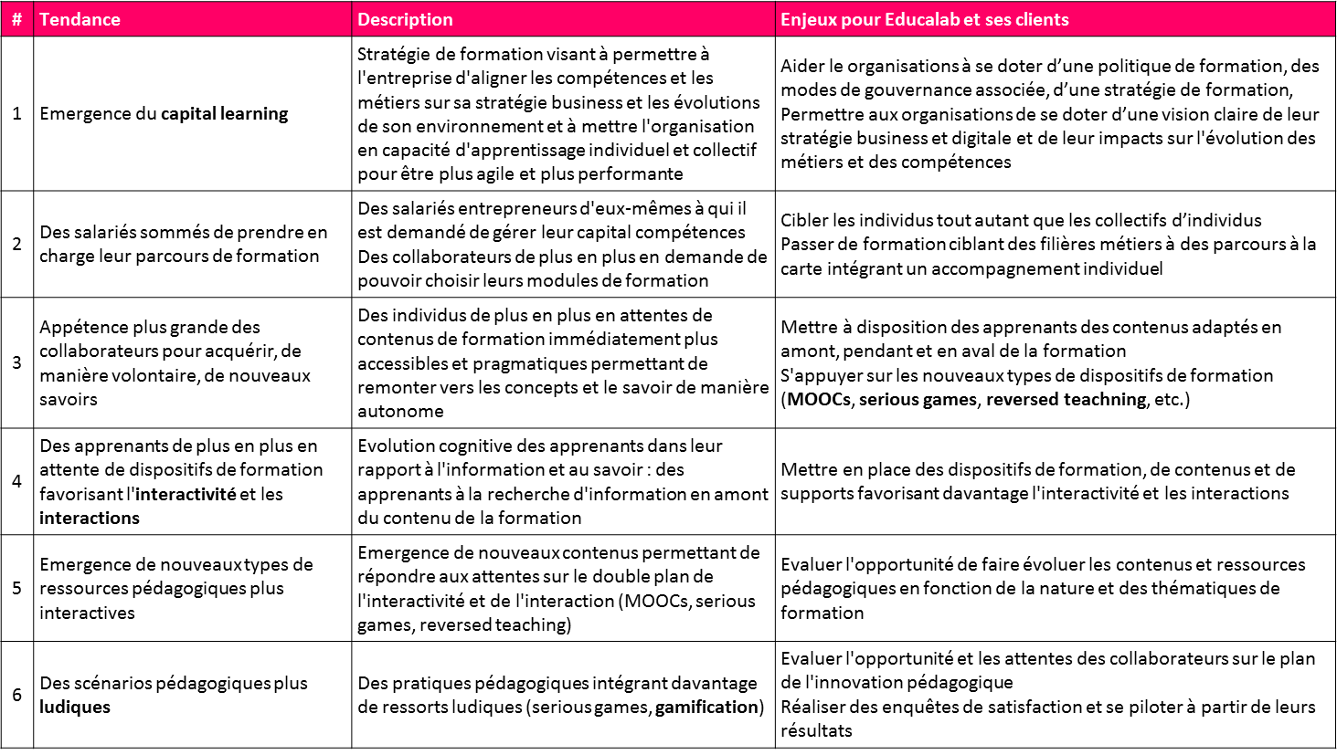
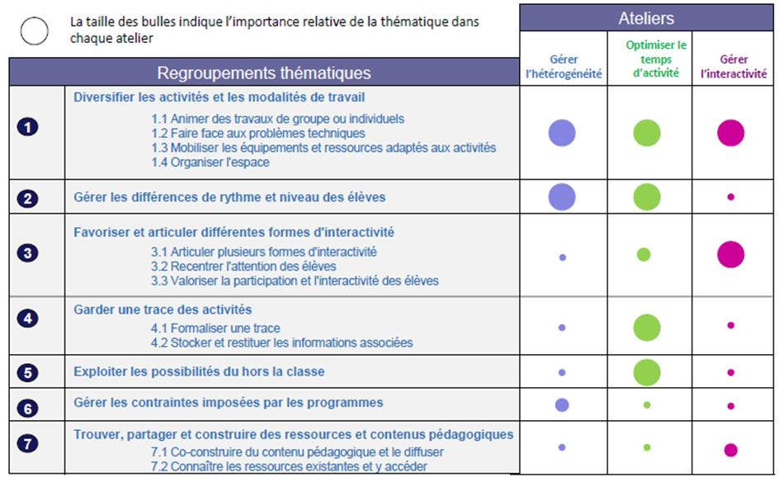
Proposition d’une démarche outillée
Etape n°2 – Identification et analyse des enjeux
L’identification et l’analyse des enjeux intègrent également deux dimensions :
Une analyse des enjeux propres au territoire de l’école et au bassin scolaire d’implantation
Une analyse des préoccupations pédagogiques de ses équipes enseignantes

Slide 34
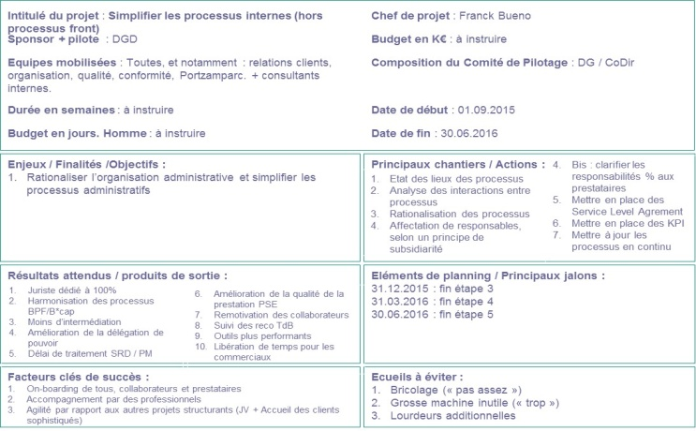
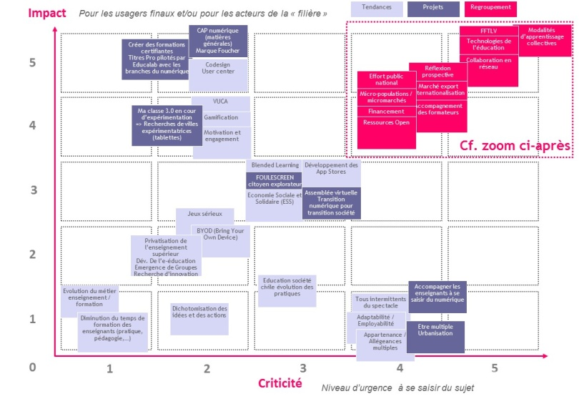
Proposition d’une démarche outillée
Etape n°3 – Co-construction des plans d’actions et projets
La co-construction des plans d’actions et projets susceptibles de faire levier sur les dynamiques collectives intègrent également deux dimensions :
Identification et la priorisation des plans d’actions à mettre en œuvre pour faire levier sur les modes de fonctionnement internes (qualité de l’enseignement, fonctionnement administratif,…) et externes
La mise en projet des plans d’actions.

Slide 35
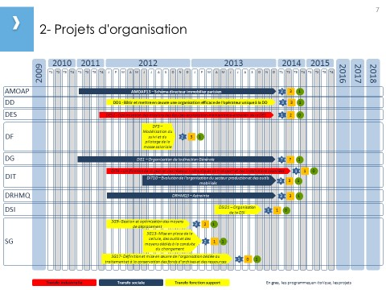
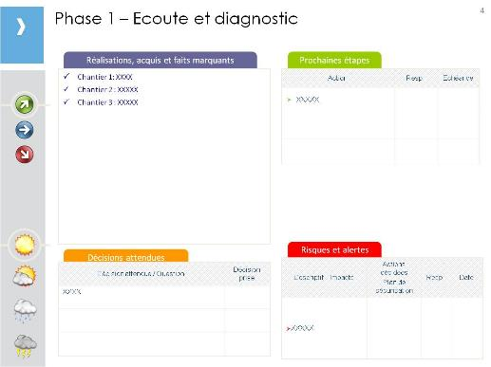
Proposition d’une démarche outillée
Etape n°4 – Mise en œuvre et suivi des projets
La mise en œuvre et le suivi des projets intègrent également deux dimensions :
Elaboration de la trajectoire : positionnement des projets sur un planning
Choix des outils de suivi : fiche de reporting / pilotage projet.

Slide 36


Pour aller plus loin

